Slide 1
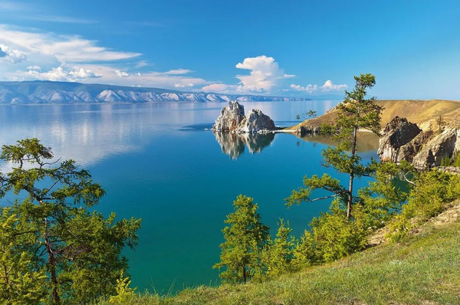
«Байкал - жемчужина России: знакомство с озером и его обитателями»
Подготовила: учитель-логопед, Демина Д.С.

Slide 2
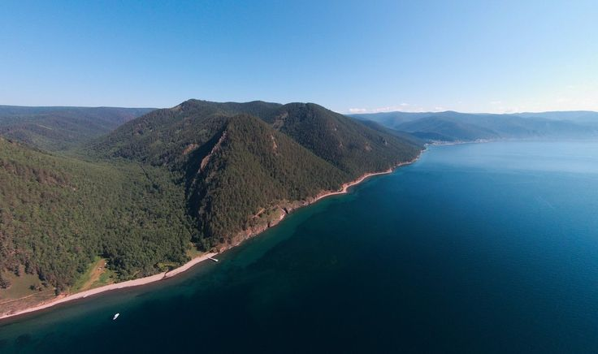
Байкал - самое глубокое озеро в мире!

Slide 3
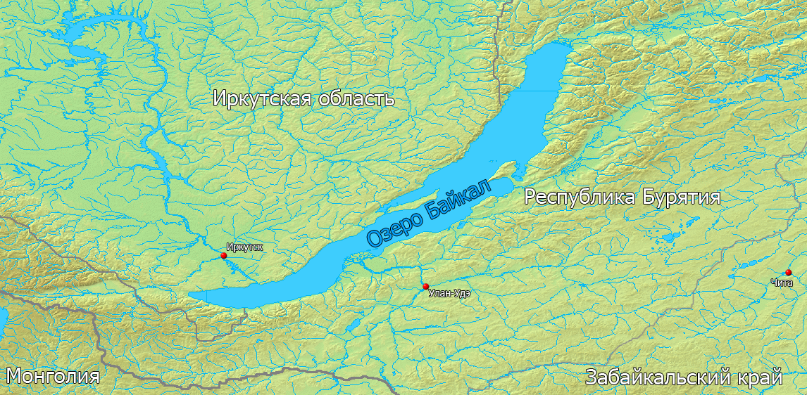
Где искать Байкал?
  Байкал находится в России, в Сибири.
  Это огромное озеро, похожее на полумесяц.
  Вокруг него — горы и густые леса.

Slide 4
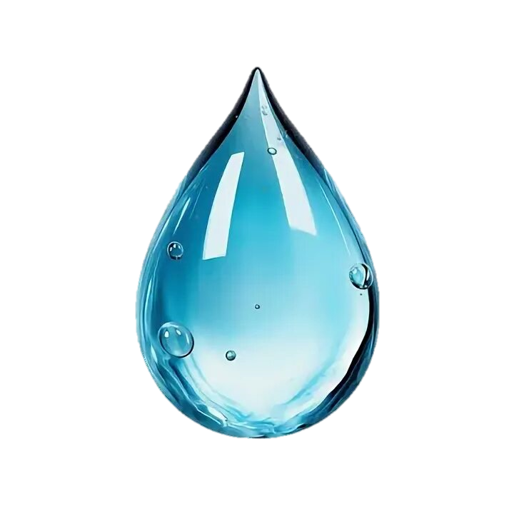

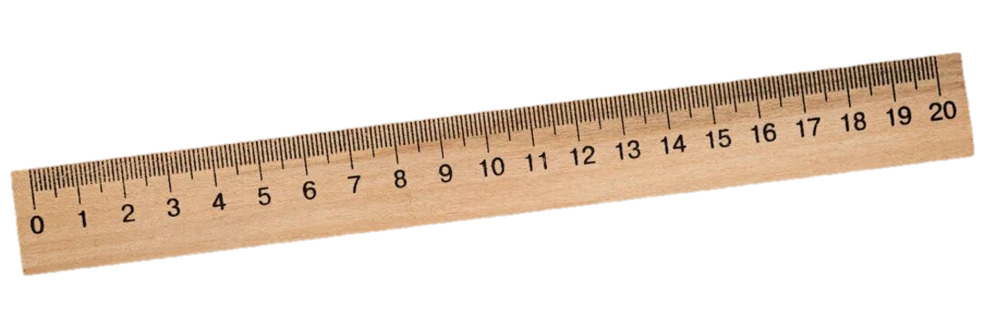
Почему Байкал особенный?
  Вода в Байкале очень чистая и прозрачная — можно увидеть камни на глубине 40 метров!
  Байкал:самое глубокое озеро в мире: глубина больше 1600 метров.
  Ему уже 25 миллионов лет!

Slide 5
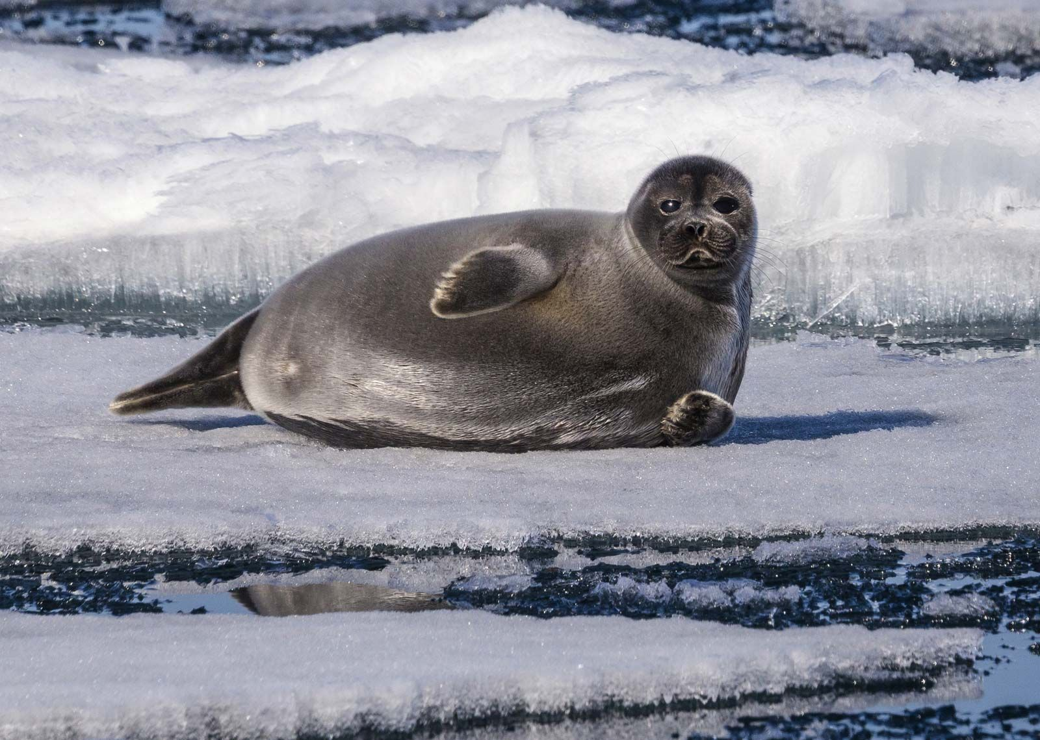
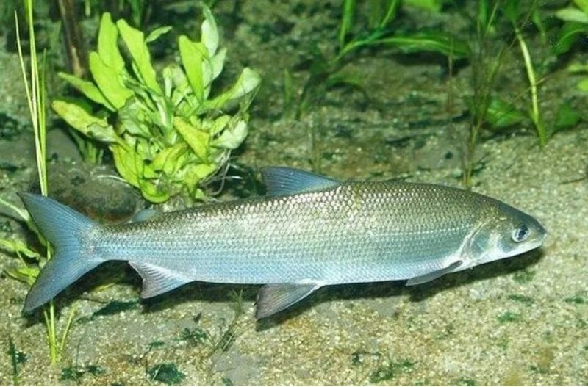
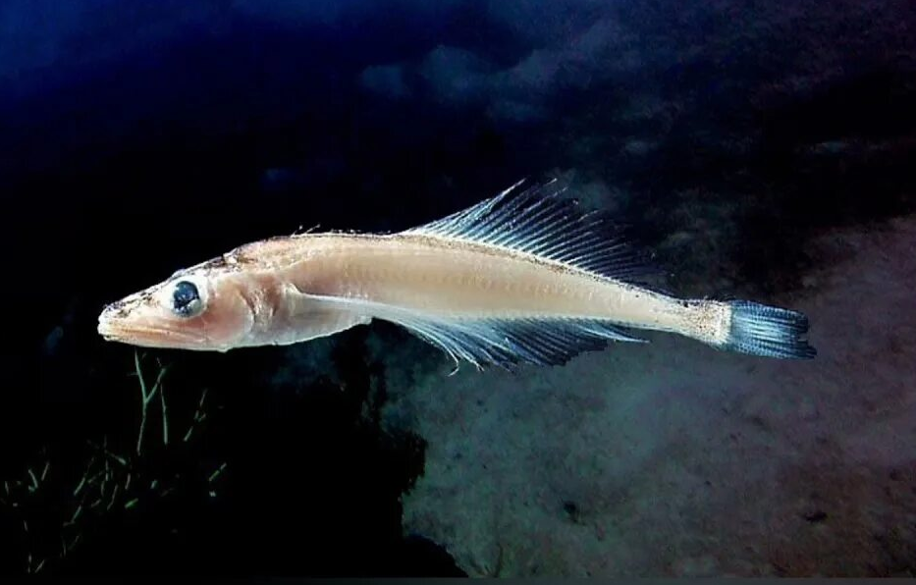
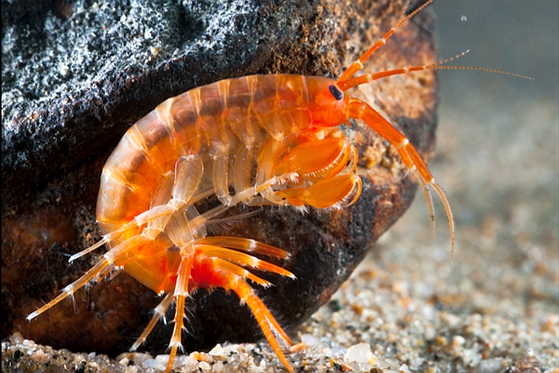
Эндемики озера Байкал

Slide 6
Байкальская нерпа — тюлень с улыбкой
  Нерпа – единственный тюлень, который живёт в пресной воде.
  Она умеет нырять глубоко и долго плавать.
  У нерпы толстый слой жира, чтобы не замёрзнуть в холодной воде.

Slide 7
Омуль – знаменитая байкальская рыбка
Омуль – самая известная рыба Байкала.
Она вкусная, и её любят готовить местные жители.
Омуль плавает большими стаями.

Slide 8
Голомянка
  Голомянка почти прозрачная!
  Это самая многочисленная рыба Байкала.
  Она не откладывает икру, а рожает живых мальков.

Slide 9
Рачок эпишура
  Эпишура — очень маленький рачок, меньше 1,5 мм.
  Он фильтрует воду и делает её ещё чище.
  Без него Байкал не был бы таким прозрачным!

Slide 10
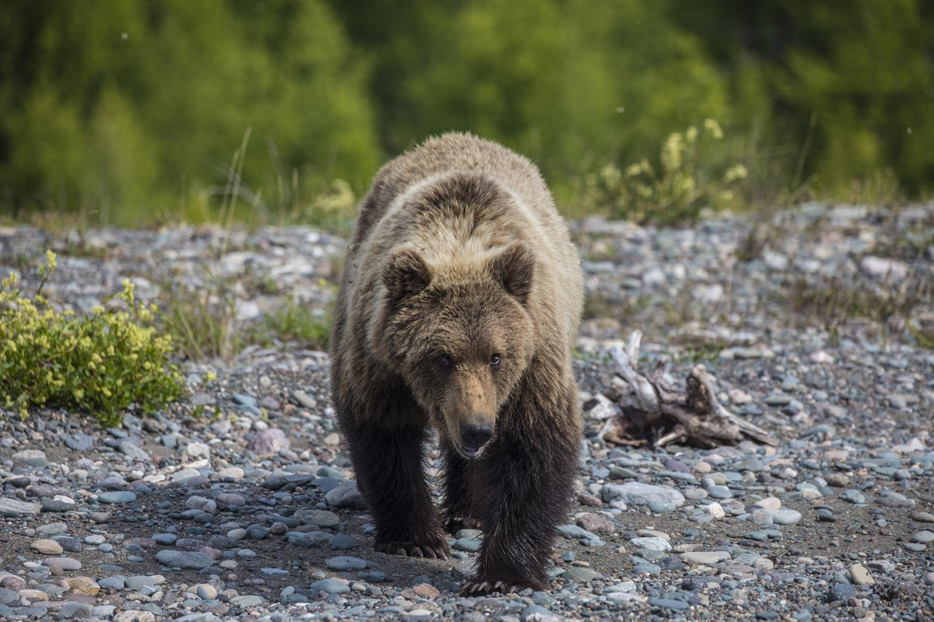
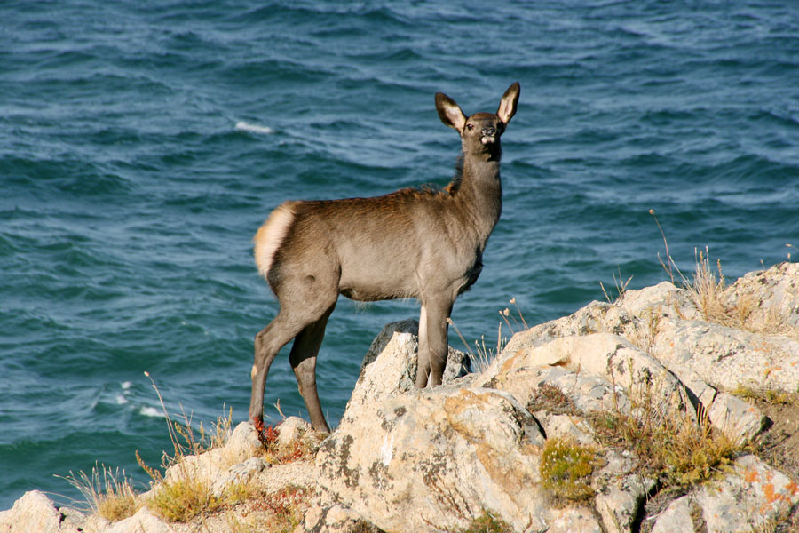
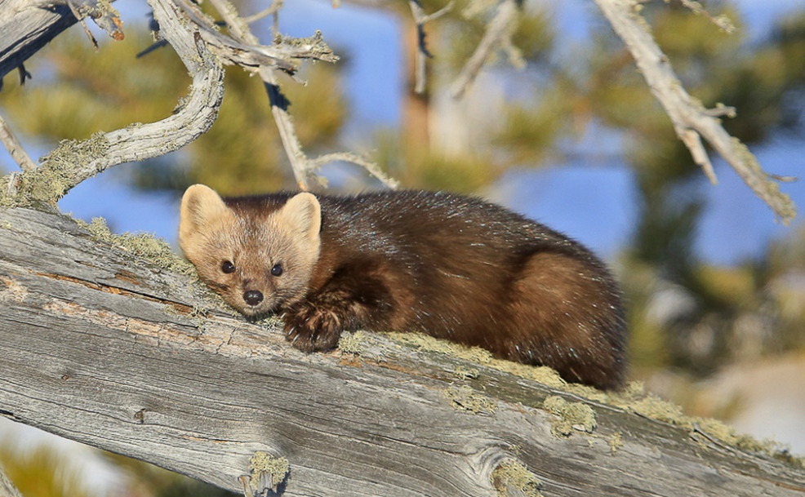
Кто живёт рядом с Байкалом?
  В лесах вокруг Байкала живут бурые медведи.
  По склонам гор прыгают изящные олени — изюбри.
  А в кронах деревьев прячется шустрый соболь.

Slide 11


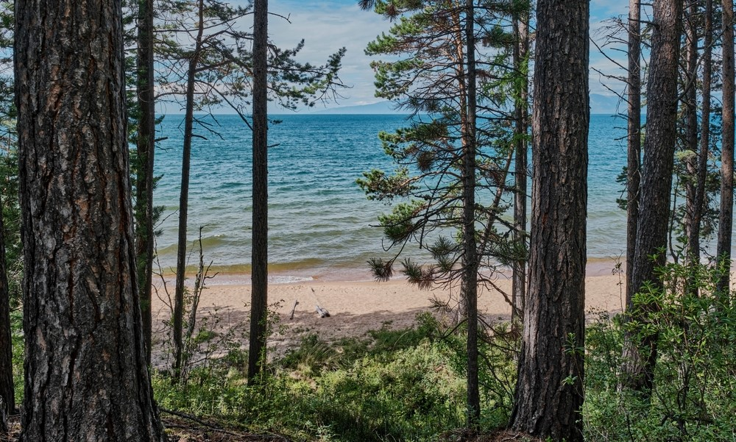


Как беречь Байкал?
  Не бросайте мусор в воду и на берегу.
  Не ловите рыбу и не пугайте животных.
  Рассказывайте друзьям, как прекрасен Байкал!

Slide 12
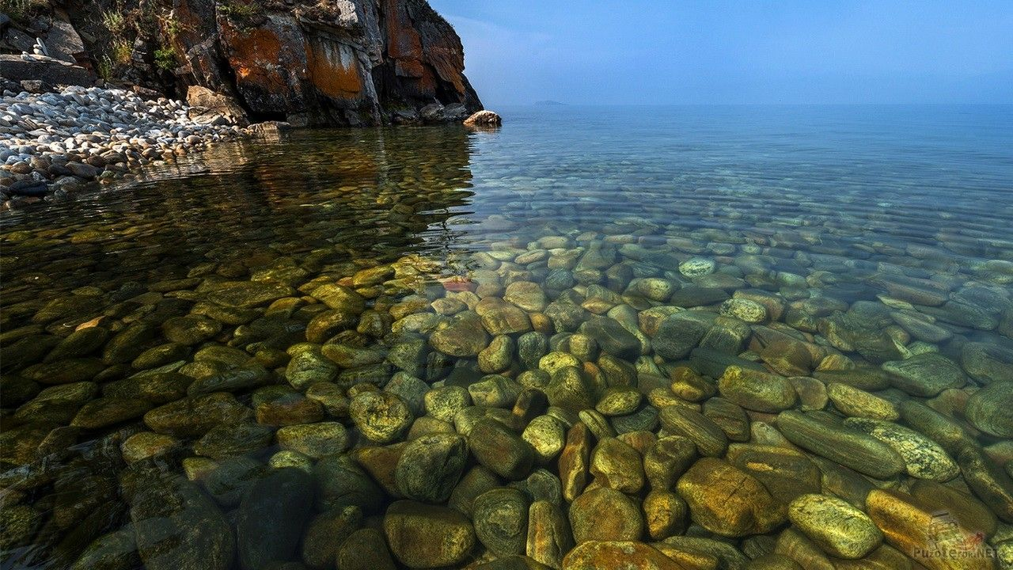
Байкал – это не просто озеро. Это живая легенда, древнее, глубокое и невероятно чистое сердце Сибири. Его воды помнят тысячелетия, а в глубинах обитают создания, которых не встретишь больше нигде на планете. Байкал дарит нам кристально чистую воду и неповторимую красоту, которые мы должны сберечь и сохранить.

